Slide 1
МАРАФОН
ЛУЧШИХ ПЕДАГОГИЧЕСКИХ И ОБЩЕСТВЕННЫХ ПРАКТИК
САМАРСКОЙ ОБЛАСТИ
Особенности определения специальных условий получения образования обучающихся с ОВЗ и инвалидностью на этапе поступления в профессиональную образовательную организацию
Директор ГКУ СО «ЦДиКСО»
Белоглядова Ксения Сергеевна

Slide 2
Правовые гарантии получения образования обучающимися с ОВЗ
Получение образования обучающимися с ограниченными возможностями здоровья (ОВЗ) гарантировано ст.79 «Закона об образовании в Российской Федерации» №273-ФЗ
Инклюзивное образование – обеспечение равного доступа к образованию для всех обучающихся с учетом разнообразия особых образовательных потребностей и индивидуальных возможностей.
(п.27 ст.2 того же Федерального закона №273-ФЗ)
Подзаголовок

Slide 3
Цели и задачи ПМПК
выявление особой категории обучающихся,
определение их возможностей к обучению,
определение специальных условий получения образования,
разработка для них оптимального образовательного и реабилитационного маршрута,
Кроме того (в рамках своей компетенции)
включение обучающегося с ОВЗ в образовательный процесс,
дальнейшее сопровождение,
динамическое наблюдение,
внесение корректировок в заключение в случае необходимости
Подзаголовок

Slide 4
Задачи Центральной ПМПК:
координация и организационно-методическое обеспечение деятельности территориальных ПМПК
проведение обследования по направлению территориальной ПМПК в сложных и спорных случаях
обжалование заключения территориальной ПМПК
Подзаголовок

Slide 5
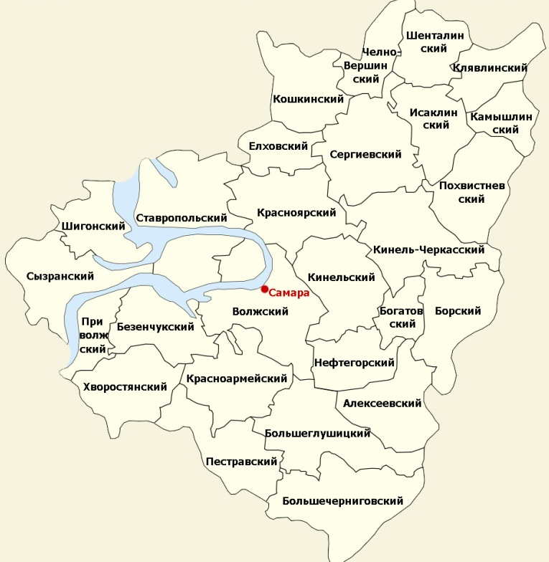
Психолого-медико-педагогические комиссии Самарской области
Министерство социально-демографической и семейной политики Самарской области
Центральная ПМПК
12 ТПМПК
Министерство образования и науки Самарской области
10 ТПМПК
Подзаголовок
Департамент образования Администрации
г.о. Самара
4 ТПМПК

Slide 6
Контакты Центральной ПМПК:
Руководители Центральной ПМПК
Белоглядова Ксения Сергеевна 8(846)959-46-47
Лаухина Елена Викентьевна 8(846)956-84-22
Егунькина Анна Николаевна
E-mail: ocdk@mail.ru
Подзаголовок

Slide 7
Специальные условия получения образования
образовательная программа
методы обучения, технологии, специальные учебники, пособия;
специальные технические средства обучения коллективного и индивидуального пользования (напр., звукоусиливающая аппаратура, бегущая строка, лупы),
предоставление помощи сурдопедагога, тифлопедагога, ассистента, тьютора,
обеспечение доступа в здания организаций, осуществляющих образовательную деятельность, наличие пандусов, подъемников, поручней, отдельных аудиторий
и другие
Подзаголовок

Slide 8
Категории обучающихся, которые могут иметь статус «обучающийся с ОВЗ»
лица с нарушением слуха (глухие, слабослышащие, позднооглохшие)
лица с нарушением зрения (слепые, слабовидящие)
лица с тяжелыми нарушениями речи (не реализуется на уровне СПО)
лица с нарушениями опорно-двигательного аппарата
лица с задержкой психического развития (не реализуется на уровне СПО)
лица с расстройствами аутистического спектра
лица с интеллектуальными нарушениями
Подзаголовок

Slide 9
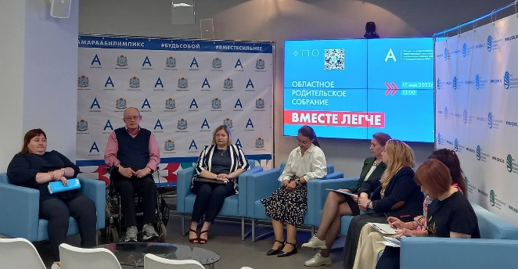
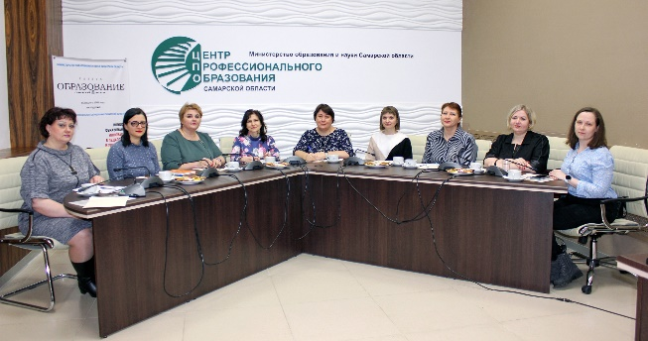
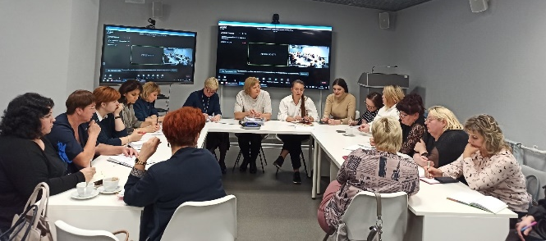
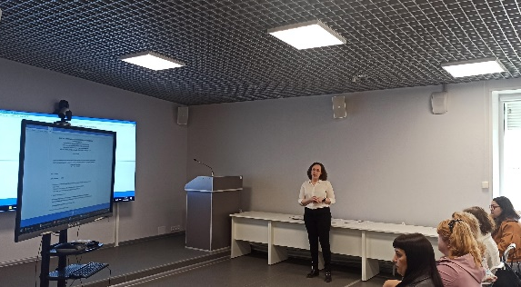
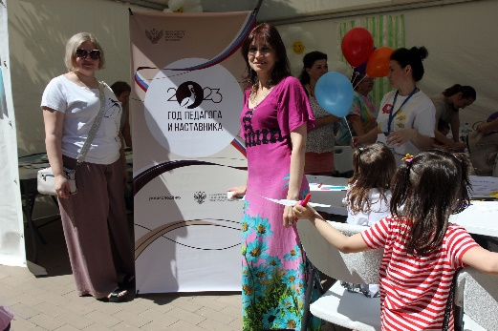
Совместные мероприятия с ЦПО
Подзаголовок

Slide 10
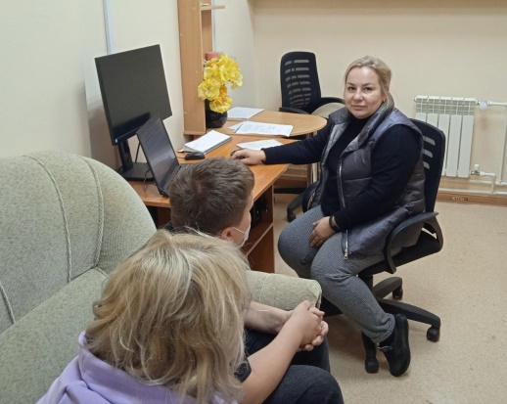
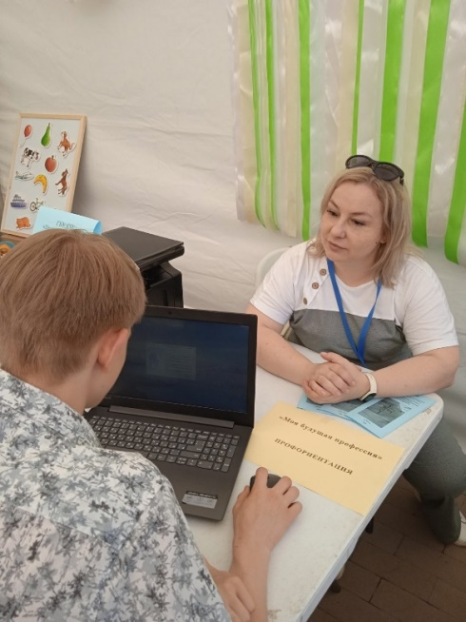
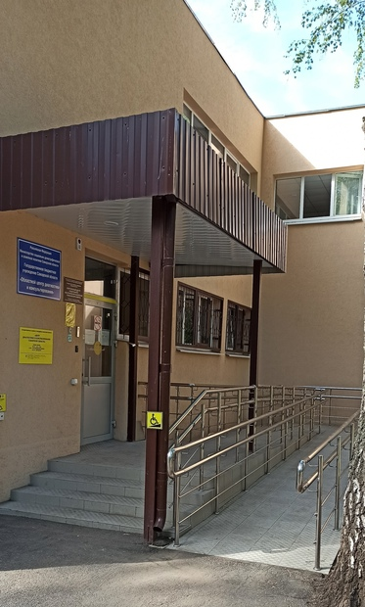
Центр диагностики и консультирования Самарской области
Подзаголовок

Slide 11
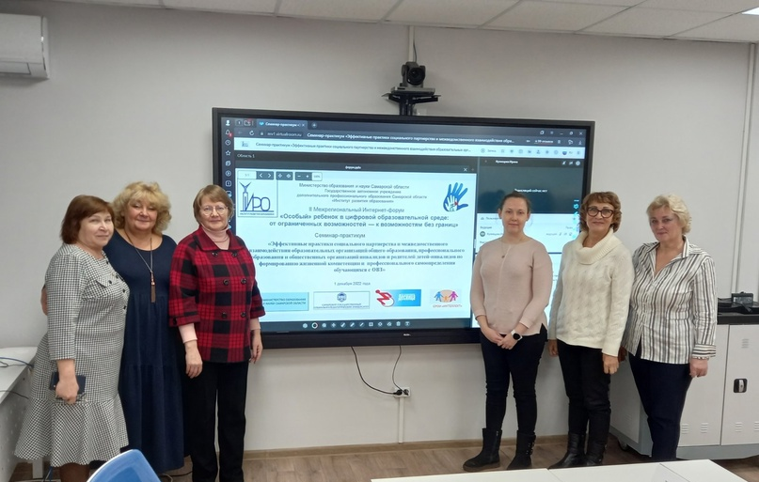
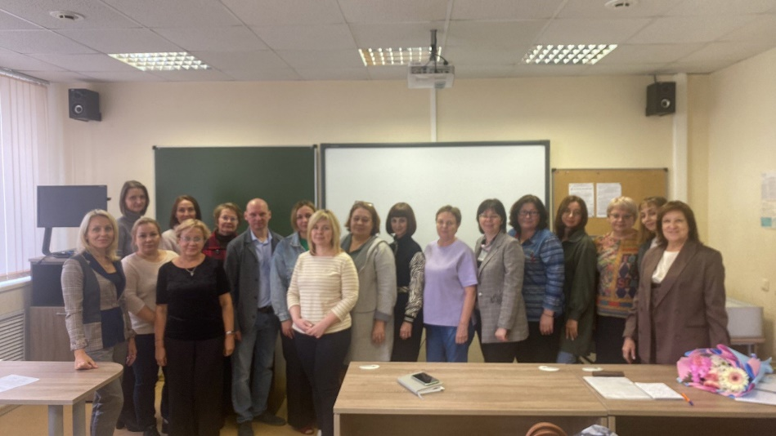
Сила во взаимодействии неравнодушных людей!
Подзаголовок

